Slide 1
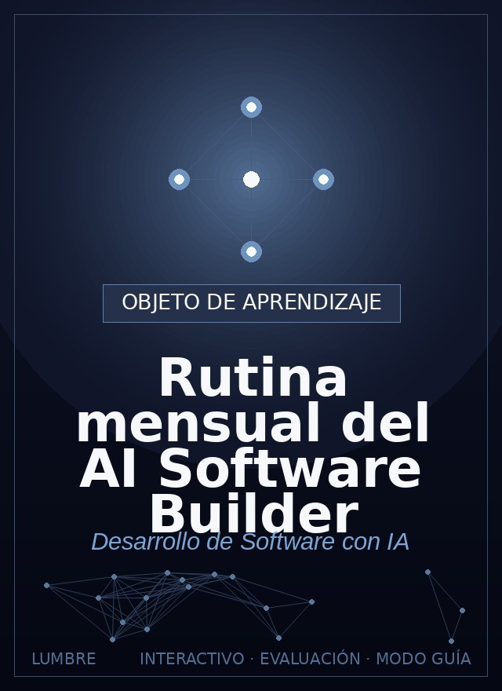
Rutina mensual del AI
Software Builder
Roadwise Consulting
Definir la rutina de mantenimiento (revisar errores, parches, backups, costos, feedback).
Ver el OA en tecnologia.lumbre.lat
Notes:
Objeto de aprendizaje de Lumbre · Roadwise Consulting
Enlace: https://tecnologia.lumbre.lat/object/fsi-m18-oa03

Slide 2
Acerca de este OA · 1 de 2
Objetivo
Definir la rutina de mantenimiento (revisar errores, parches, backups, costos, feedback).
Rutina mensual del AI Software Builder
2 / 15
Notes:
Enlace al OA: https://tecnologia.lumbre.lat/object/fsi-m18-oa03

Slide 3
Acerca de este OA · 2 de 2
Descripción
El 90 % de las apps abandonadas no murieron por un desastre: murieron por erosión —un error que nadie miró, un backup que nunca se verificó, un costo que subió solo, un usuario que dejó de escribir. Contra la erosión no hay heroicidad: hay rutina. Este OA te entrega una checklist de 45 minutos mensuales que, delegando la ejecución en la IA, mantiene viva tu aplicación y tu relación con sus usuarios.
Autoría: Roadwise Consulting
Etiquetas: mantenimiento · rutina · operaciones · costos · checklist
Rutina mensual del AI Software Builder
3 / 15
Notes:
Continuación de «Acerca de este OA» (2 de 2).

Slide 4
La app no muere de un golpe: muere de olvido
Mientras construías, revisabas todo a diario. Publicada la app y apagada la adrenalina, pasa un mes… y otro. La rutina mensual no es burocracia: es la versión modesta y constante del trabajo que ya sabes hacer (M12 errores, M17 operación, M11 respaldos). Cuarenta y cinco minutos al calendario, con la IA ejecutando, y tu app entra en la minoría de las que sobreviven.
Rutina mensual del AI Software Builder
4 / 15

Slide 5
Los cinco bloques de la rutina · 1 de 3
Escena 1
Errores y logs
10 min: ¿qué errores aparecieron este mes? ¿Se repiten?
lectura de logs
Escena 2
Parches y avisos
10 min: ¿vulnerabilidades nuevas en dependencias?
scanner + decision
Escena 3
Rutina mensual del AI Software Builder
5 / 15
Notes:
Explicación visual del OA (escenas en orden). Enlace: https://tecnologia.lumbre.lat/object/fsi-m18-oa03

Slide 6
Los cinco bloques de la rutina · 2 de 3
Restauración
10 min: ¿el backup existe, es nuevo y RESTAURA en frío?
simulacro real
Escena 4
Costos
5 min: hosting, APIs, IA: ¿algo subió sin permiso?
factura vs plan
Escena 5
Usuarios
10 min: feedback acumulado → priorizar siguiente vuelta
Rutina mensual del AI Software Builder
6 / 15
Notes:
Continuación de «Los cinco bloques de la rutina» (2 de 3).

Slide 7
Los cinco bloques de la rutina · 3 de 3
que piden, que sufren
Rutina mensual del AI Software Builder
7 / 15
Notes:
Continuación de «Los cinco bloques de la rutina» (3 de 3).

Slide 8
El prompt de cabecera de la rutina · 1 de 2
texto
Es la revision mensual de mi app en produccion. Ejecuta el chequ
eo completo y entregame UN reporte con semafaros:\n\n1. LOGS: er
rores y warns del ultimo mes, agrupados y ordenados por frecuenc
ia. Para cada patron:\n una linea de hipotesis (M12) y tu reco
mendacion corr / ignora / vigila.\n2. DEPENDENCIAS: scanner de v
ulnerabilidades; que parches hay; en que rama probarlos (M18-OA0
1).\n3. BACKUPS: ultimas 5 copias con fecha y tamano; restaura l
Rutina mensual del AI Software Builder
8 / 15

Slide 9
El prompt de cabecera de la rutina · 2 de 2
a mas reciente en base temporal\n y verifica que los ultimos r
egistros aparezcan. Reporta SI/no con evidencia.\n4. COSTOS: est
ado actual de hosting, APIs y tokens de IA contra el plan; si al
go se fue de rango, explicalo.\n5. DISCO Y CERTIFICADO: espacio
libre y dias de vida del certificado; alerta si <20 % o <30 dias
.\n\nTermina con: top 3 de acciones para este mes y 2 preguntas
para mis usuarios.\nYo decido cuales ejecutamos; nada se cambia
sin mi aprobacion.
Las dos decisiones del cierre son el antídoto del deriva: las acciones obligan a priorizar (no «arreglar todo»), y las preguntas a los usuarios mantienen vivo el círculo de iteración (M15) sobre la app publicada.
Rutina mensual del AI Software Builder
9 / 15
Notes:
Continuación de «El prompt de cabecera de la rutina» (2 de 2).

Slide 10
Dónde anclar la rutina (para que exista)
El archivo mensual es el truco mágico: cuando ves en enero «3 errores nuevos» no sabes si es mucho; cuando ves la serie de doce meses, lo sabes todo.
Rutina mensual del AI Software Builder
10 / 15
Notes:
Título completo de la tabla que sigue.

Slide 11
Tabla
Elemento | Dónde vive | Para qué
Recordatorio mensual | calendario, con el prompt listo para pegar | la rutina que depende de «acordarme» no ocurre
Reporte de cada mes | archivo MES-YYYY.md en tu repo, versionado | la tendencia se ve comparando meses, no dentro de uno
Decisiones tomadas | documento maestro (STACK.md) | el «por qué decidimos ignorar este warn» evita re-debatirlo
Acciones que crecen | lista de backlog con fecha | lo que hoy es amarillo y no atacas, mañana es rojo con historia
Rutina mensual del AI Software Builder
11 / 15
Notes:
Tabla del OA: Tabla
Enlace: https://tecnologia.lumbre.lat/object/fsi-m18-oa03

Slide 12
Actividad 1 · Opción múltiple
Sección: Prueba
En la revisión mensual, el reporte de backups dice: «última copia: hace 26 horas, tamaño correcto». ¿Qué falta para dar verde el bloque?
A) Nada: copia nueva y de buen tamaño es exactamente el criterio.
B) La restauración de prueba: una copia que nadie abrió en frío puede ser corrupta.
C) Otra copia adicional por si acaso.
D) Subir la frecuencia a cada hora.
Rutina mensual del AI Software Builder
12 / 15
Notes:
Solución: B) La restauración de prueba: una copia que nadie abrió en frío puede ser corrupta.
Explicación: La copia te tranquiliza; la restauración te salva.
Evidencia: El tamaño y la fecha prueban que la copia se INTENTÓ; solo restaurarla prueba que SIRVE (M11: un backup que nunca se restaura es una suposición). Por eso el prompt pide restaurar en base temporal y verificar registros recientes.
Enlace al OA: https://tecnologia.lumbre.lat/object/fsi-m18-oa03

Slide 13
Actividad 2 · Verdadero o falso
Sección: Prueba
Si en un mes la rutina no encuentra ningún problema, la próxima vez se puede omitir.
A) Verdadero
B) Falso
Rutina mensual del AI Software Builder
13 / 15
Notes:
Solución: Falso
Explicación: La rutina que solo va cuando hay humo llega tarde.
Evidencia: La mensualidad sin excusas es justo su valor: los problemas de erosión no avisan con calendario. Un mes limpio es señal de que la vigilancia funcionó, no de que sobre.
Enlace al OA: https://tecnologia.lumbre.lat/object/fsi-m18-oa03

Slide 14
Actividad 3 · Detective de errores
Sección: Detecta la rutina que se apaga
Un alumno describe su mantenimiento. Señala la práctica que garantiza el abandono:
A) Pone el recordatorio mensual en su calendario con el prompt listo.
B) Confía en que si «pasa algo» los usuarios se lo harán saber.
C) Guarda cada reporte mensual como archivo versionado en el repo.
D) Registra en el maestro las decisiones de ignorar un warn y su porqué.
Rutina mensual del AI Software Builder
14 / 15
Notes:
Solución: B) Confía en que si «pasa algo» los usuarios se lo harán saber.
Explicación: Los usuarios silenciosos son el cementerio default: el que no funciona se va sin queja. Sin empujón calendario ni evidencia acumulada, la rutina mensual se vuelve «cuando tenga tiempo», y ese momento no llega.
Evidencia: El que espera quejas, ya las perdió: la gente se va, no reporta.
Enlace al OA: https://tecnologia.lumbre.lat/object/fsi-m18-oa03

Slide 15
Actividad 4 · Reflexión
Sección: Detecta la rutina que se apaga
Agenda hoy tu primera revisión mensual con el prompt de este OA y guarda el resultado como MES del mes actual en tu repo. Este mes vale aunque la app sea pequeña: el hábito es el producto.
Pista: Mantener es aburrido por diseño: la aburrición bien ejecutada es lo que hace eterna a una aplicación.
Pregunta abierta · las respuestas personales no se incluyen en esta exportación.
Rutina mensual del AI Software Builder
15 / 15
Notes:
Reflexión del OA: Agenda hoy tu primera revisión mensual con el prompt de este OA y guarda el resultado como MES del mes actual en tu repo. Este mes vale aunque la app sea pequeña: el hábito es el producto.
No se exportan respuestas personales.
Enlace: https://tecnologia.lumbre.lat/object/fsi-m18-oa03

